Slide 1
第一章 概率论的基本概念 习 题 课
一、重点与难点
二、主要内容
三、典型例题

Slide 2
一、重点与难点
1.重点
随机事件的概念
古典概型的概率计算方法
概率的加法公式
条件概率和乘法公式的应用
全概率公式和贝叶斯公式的应用
2.难点
古典概型的概率计算 全概率公式的应用

Slide 3
随机现象
二、主要内容
在一定条件下，具有多种已知可能结果 ，且不能
预知哪个结果出现的现象
随机试验
在概率论中，把具有以下三个特征的试验称为随机试验.

Slide 4
随机事件
随机试验E的所有可能结果组成的集合称为样本空间,记为 Ω.
样本空间的元素 ,即试验E 的每一个结果, 称为样本点.
随机试验 E 的样本空间 Ω 的子集称为 E 的随机事件, 简称事件.

Slide 5
重要的随机事件
基本事件 由一个样本点组成的单点集.
必然事件 随机试验中必然会出现的结果.
不可能事件 随机试验中不可能出现的结果.
必然事件的对立面是不可能事件,不可能事件
的对立面是必然事件,它们互称为对立事件.

Slide 6
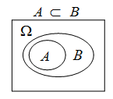
事件的关系和运算
^{（1） 事件的包含}

Slide 8
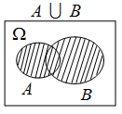

Slide 9
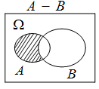
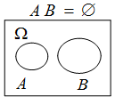

Slide 10
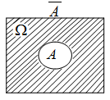

Slide 11
对立事件与互斥事件的区别
A、B 互斥
A、B 对立
A
B
A
B
Ω
Ω
互 斥
对 立

Slide 14
频 率

Slide 15
(2)频率的性质
设 A 是随机试验 E 的任一事件, 则

Slide 16
概率的定义

Slide 18
n 个事件和的情况

Slide 19
等可能概型 (古典概型)

Slide 20
几何概型

Slide 21
条件概率
(1) 条件概率的定义
同理可得
为在事件 B 发生的条件下事件 A 发生的条件概率.

Slide 23
乘法定理

Slide 24
全概率公式与贝叶斯公式
样本空间的划分

Slide 25
全概率公式

Slide 26
贝叶斯公式

Slide 27
事件的相互独立性
(1)两事件相互独立
事件 A 与 B 相互独立是指事件 A 的概率与事件 B 是否出现无关.
说明

Slide 28
(2)三事件两两相互独立

Slide 29
(3)三事件相互独立
注意
三个事件相互独立
三个事件两两相互独立

Slide 30
重要定理及性质

Slide 33
三、典型例题
例1

Slide 34
解
说明 一个事件往往有多个等价的表达方式.

Slide 35
例2
证明

Slide 36
例3 假设目标出现在射程之内的概率为0.7，这时射击命中目标的概率为0.6，目标不在射程之内是不可能命中目标的. 试求两次独立射击至少有一次命中的概率.
[思路] 引进事件

Slide 37
解
由题意知

Slide 38
于是

Slide 39
例4
[思路] 由于抽到的表与来自哪个地区有关,故此
题要用全概率公式来讨论.

Slide 40
解

Slide 41
又因为

Slide 43
例5
[思路] 为了求系统的可靠性,分两种情况讨论:

Slide 44
解

Slide 45
所以

Slide 46
2016数学三
若A,B为任意两个随机事件，且0<P(A)<1,0<P(B)<1,如果P(A|B)=1,则（ ）
答案：A

Slide 47
2016数学三
若袋中有红、白、黑球各一个，从中有放回地取球，每次取一个，直到三种颜色的球都取到时停止，则取球次数恰好为4的概率为（ ）。
答案：2/9

Slide 48
2017 数学三
设A、B、C为三个随机事件，且A与C相互独立，B与C相互独立，则A∪B与C相互独立的充分必要条件是（ ）。
答案：C

Slide 49
2018 数学三
随机变量A、B、C相互独立，且P(A)=P(B)=P(C)=1/2,则P(AC|A∪B)=（ ）。
答案：1/3

Slide 50
2015数学一、三
若A,B为任意两个随机事件，则（ ）
解法一
由于
有
从而
解法二

Slide 51
2020 数学一
答案：5/12

Slide 52
2021数学一
若A,B为任意两个随机事件，且0<P(B)<1,则下列命题中不成立的是（ ）
答案：D

Slide 53
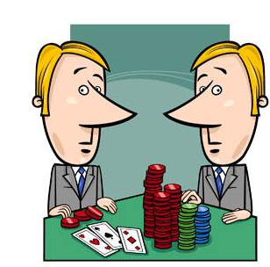

分赌本问题
甲乙两人玩一种赌博（意大利中世纪的一种叫balla赌博）二人各出赌本10元，共有20元。规则时：谁先赢6局则得到全部赌本20元并结束赌博。在进行过程中因故停止下来，停止时甲赢了5局，乙赢了3局，问如何分赌本？
【分析】
设事件
表示第i局甲赢，
且假定在每局中甲赢得概率为
则在目
前情况下，甲可能赢的概率为
1654年帕斯卡：7:1

Slide 54
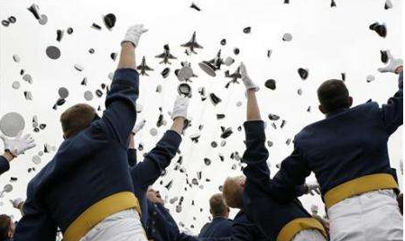
拉普拉斯配对问题
n个绅士每人抛出各自的帽子，欢呼一项胜利.假设欢呼之后帽子经充分混合之后，绅士们还是想要顶帽子，遂随机取一顶帽子戴到头上，问至少有一人取到自己帽子的概率 ，当n趋于无穷时，这个概率会趋于0吗？

Slide 55
拉普拉斯配对
n个绅士每人抛出各自的帽子，欢呼一项胜利.假设欢呼之后帽子经充分混合之后，绅士们还是想要顶帽子，遂随机取一顶帽子戴到头上，问至少有一人取到自己帽子的概率 ，当n趋于无穷时，这个概率会趋于0吗？
分析
{第i个人取到自己帽子}，
则至少有一人取到自己帽子的概率为

Slide 56
其中
显然
由抓阄问题（或用全概率公式可证），
故
如果第i个人拿走自己的帽子，则第j个人(j不等于i)在余下n-1中随机抽取，由于他的帽子仍在其中，故条件概率

Slide 57
从而
类似地得到一般结果
于是
该无穷级数可视为f (x)=1-e^{-x}在x=0时的展开，故n趋于无穷大是，至少有一人拿到自己帽子的概率为

